Slide 1
CONSUMO DE UN SERVICIO WEB MEDIANTE JAVASCRIPT

Slide 2

INTRODUCCIÓN
En este módulo pondrás en práctica la comunicación con un servicio externo mediante JQuery y JSON.

Slide 3
CONTENIDOS
Consumir un servicio web.

Slide 4
CONSUMIR UN SERVICIO WEB
La mayoría de las veces los servicios presentan a los programadores lo que se conoce como una Web API Rest.
Una Web API no es nada más que la documentación asociada a la forma correcta con la cual se hacen solicitudes al servicio.
La mayoría de los servicios requieren una identificación para ser consumidos, esto se hace mediante una clave de identificación.

Slide 5
CONSUMIR UN SERVICIO WEB
Veamos como consumir un servicio Rest
Usaremos uno muy entretenido llamado themealdb, es decir un servicio que te permite obtener recetas de comidas.
El servicio lo puedes utilizar de forma gratuita desde: https://www.themealdb.com/api.php
Buscaremos todas las categorías de comidas
https://www.themealdb.com/api/json/v1/1/categories.php

Slide 6
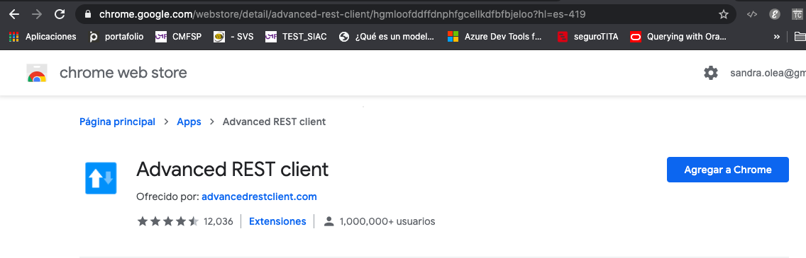
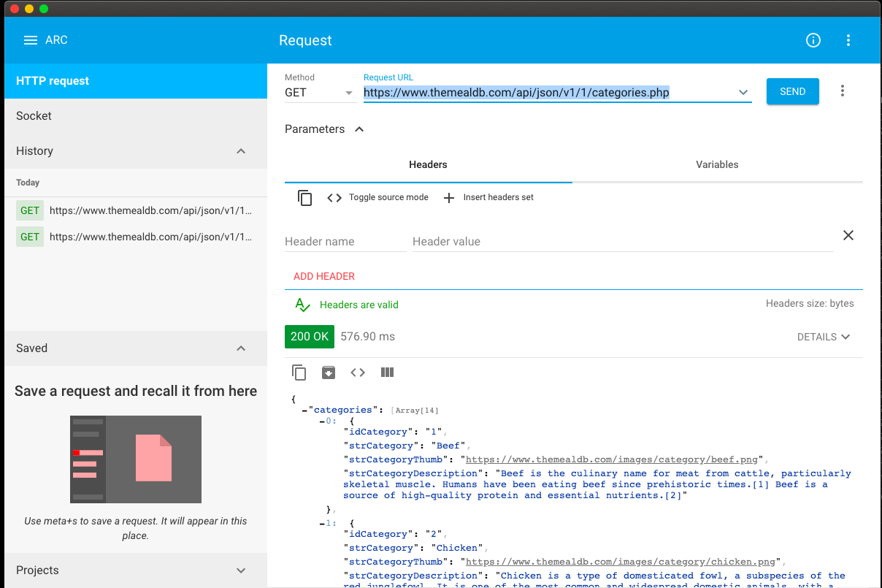
CONSUMIR UN SERVICIO WEB
Instalemos un plugins para Chrome y por ver el servicio Rest.

Slide 7
CONSUMIR UN SERVICIO WEB
Antes de continuar, hay que hacer una salvedad al código, la versión Slim de jQuery no trae la implementación de AJAX, así que, para evitar dolores de cabeza, vamos a cambiar la versión de jQuery desde nuestro código.
Lo cambiamos por esto:

Slide 8
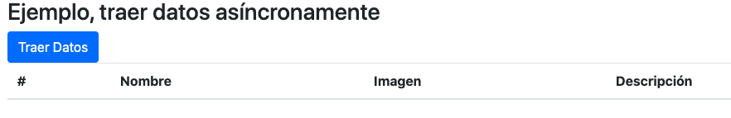
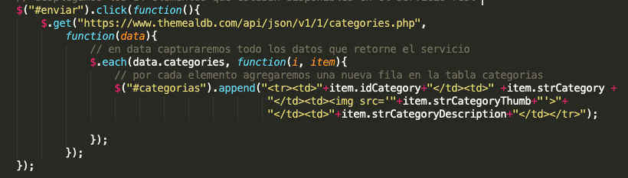
CONSUMIR UN SERVICIO WEB
Entonces probemos como hacer una llamada a este servicio y obtener sus datos. Recuerda que en el <body> debes agregar un <div id=“categorías”>. Y un botón con el texto “Traer Datos” y id=“enviar”.
Agregamos la llamada usando jQuery y obtenemos los datos del servicio.

Slide 9
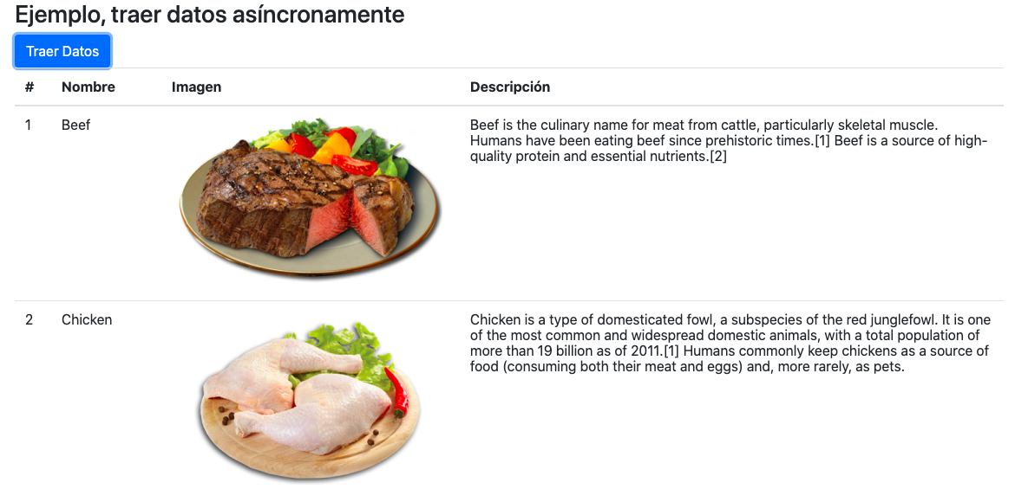
CONSUMIR UN SERVICIO WEB
Ahora, el resultado lo desplegamos en una tabla. Ve el video donde se explica el paso a paso del ejemplo.

Slide 10
CONSUMO DE UN SERVICIO WEB MEDIANTE JAVASCRIPT

